Slide 1
Занятие в подготовительной группе по экологии на тему
«Единство четырех стихий в
природе:
воды, земли, огня и воздуха»
Подготовила: Бутранова Г.Ш.
воспитатель подготовительной группы

Slide 2
Задачи:
Показать детям единство и взаимодействие четырех стихий в природе: огня, воды, воздуха, земли.
Воспитывать чувство единства природы и человека.
Учить детей любить красоту окружающего мира, бережно относиться к природе и понимать ее значение для жизни человека.

Slide 3
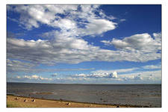
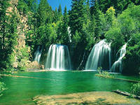
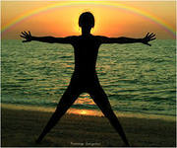
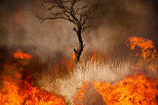
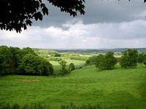
Единство природы и человека:

Slide 4
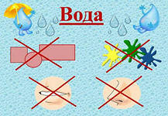
Я и туча, и туман, И ручей, и океан, И летаю, и бегу, И стеклянной быть могу!

Slide 5
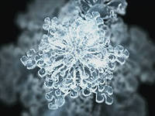
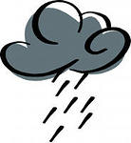
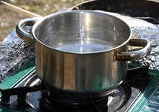
В

Slide 8
Через нос проходит в грудь И обратный держит путь Он невидимый, и все же, Без него мы жить не можем.

Slide 9
В

Slide 10
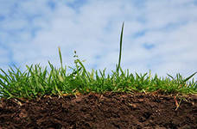
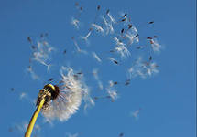

Slide 11
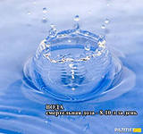
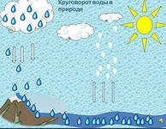

Slide 12
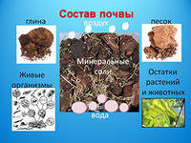
Она богаче всех на свете, По ней бегут, несутся дети. А по весне стоит вся в цвете, И так красива на рассвете. И кормит всех людей на свете. Что это? Скажите, дети.

Slide 13
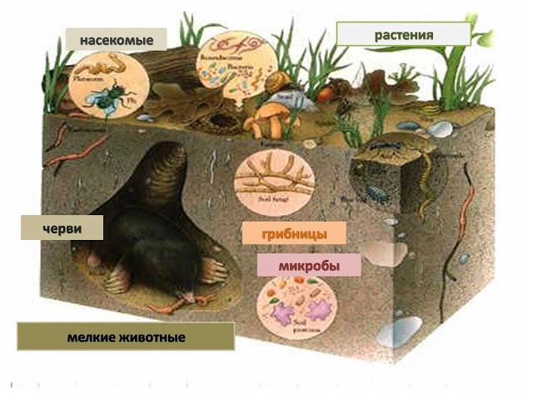
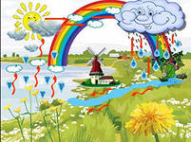
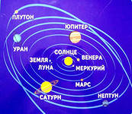
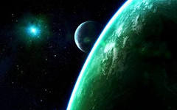
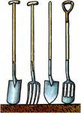
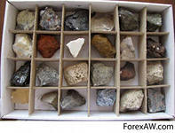
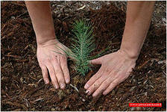
З

Slide 14
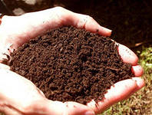
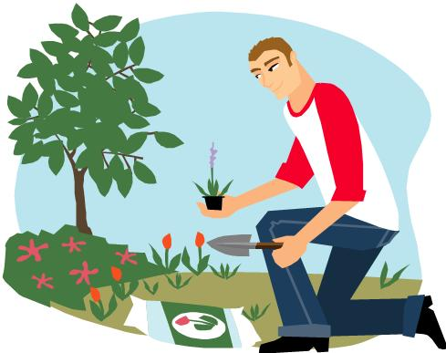

Slide 15
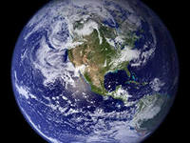

Slide 17
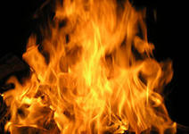
Нельзя понюхать и сорвать
Цветочек этот аленький.
Бывает он большой-большой,
Бывает очень маленький.
И воду он совсем не пьёт,
А если выпьет, то умрёт.

Slide 18
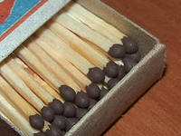
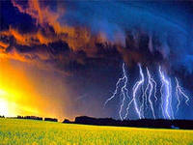
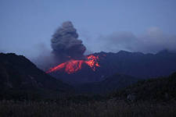
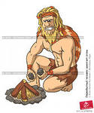
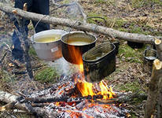
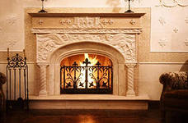
О

Slide 20
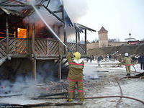

Slide 21
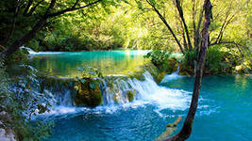
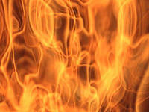
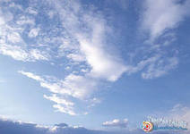

Slide 22
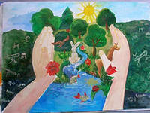
Береги природу
Мы любим лес в любое время года,
Мы слышим речек медленную речь,
Все это называется – природа,
Давайте же всегда ее беречь!

Slide 23
Конец

